Slide 1
财务报表、财务风险和财务政策分析
Financial Statements，Financial Risk & Financial Policy

Slide 2
学习要点和目标
1、读懂财务报表 —— 让你了解财务报表的基本知识和编制原理，
建立与财务经理和人员沟通的基本语言。
2、分析和评价上市公司财务业绩和风险 —— 让你学会如何应用财
务分析方法评价自己企业的经营业绩和面临的风险。
3、参与讨论和制定财务政策——让你掌握上市公司财务政策制定的
要点，借助财务报表分析结果，了解企业存在的问题和财务政策
的含义，学会参与讨论财务计划和财务决策！

Slide 3
一、读懂财务报表
财务报表犹如名贵香水，只能细细品尝，不能生吞活剥。
—— 阿伯拉汗.比尔拉夫
（一）何为财务报表（What are Financial Statements？）
1、财务报表
财务报表是公司根据财务标准或准则（如GAAP）编制的、向股东（如股票投资者）、高层管理者（CEO）、政府（如税务部门）或债权人（如银行）提供或报告的公司在一段时期以来的有关经营和财务信息的正式文件，主要包括：资产负债表、损益表和现金流量表。
（1）有些公司通常还做第四张财务报表：“股东权益变动表”。
（2）大多数国家（美国、中国等）和国际会计准则委员会（IASC）要求公司披露和公布上述三张财务报表，IASC还要求附加“股东权益

Slide 4
状况变动说明”。
（3）有些国家（如德国）不需要公司披露和公布其“现金流量表”。
2、财务报表和财务报告
（1）财务报表和财务报告略有区别。一般地说，财务报表是财务报告的组成部分，而财务报告除了“三表”之外，主要还包括“财务报表附注部分”和“审计报告”。
（2）“财务报表附注”提供了编制“三表”的具体说明和计算依据，包括“公司简介”、“会计政策、会计估计和会计报表编制方法说明”、“会计报表的项目注释”、“关联方关系及交易”、“或有事项”、“承诺事项”、“资产抵押说明”、“资产负债表日后事项”、“债务重组事项”和“其他事项”等，其为财务报表分析提供了丰富的附加信息，使财务报表分析更加深入、客观和全面。

Slide 5
（3）审计报告是由CPA公司或会计师事务所提供的审计报告，审计报告按照审计的内容可以分为“专项审计报告”和“年度审计报告”。按照审计的（结果）意见可以分为“标准无保留审计意见”、“无保留+说明段的审计意见”、“有保留审计意见”、“否定的审计意见”和“拒绝发表意见”五类，其含义是：
— 标准无保留审计意见：公司的会计政策和处理符合会计准则；
— 无保留+说明段的审计意见：审计后提醒报表使用者注意某重要
因素对公司会计报表的影响，但会计政策和处理符合会计准则；
— 有保留审计意见：公司某些会计政策或处理不符合会计准则；
— 否定的审计意见：公司的会计政策和处理方法不符合会计准则；
— 拒绝发表意见：由于公司的会计政策和处理与审计结果无法一
致，审计人员拒绝对公司的财务报表发表任何意见。

Slide 6
3、财务报表的作用（What are roles of the Financial Statements？）
（1）评价企业的经营业绩（Assess management performance）：
— 企业的盈利能力如何？
— 影响企业盈利能力的主要因素是哪些？
— 企业的自我可持续增长能力如何？
— 影响企业自我可持续增长能力的主要因素是什么？
（2）诊断企业的财务健康状况（Diagnose financial condition）：
— 企业的负债状况如何？
— 企业否具有财务风险？
— 企业是否具有偿债能力？

Slide 7
— 企业的经营风险如何？
— 企业是否面临财务困境或破产风险？
（3）计划未来的经营策略和财务政策（Plan future operations and
financial policy)：
— 评价和决定企业未来的投资项目；
— 调整和制定企业未来的资本结构政策；
— 调整和制定企业未来的融资和筹资政策；
— 调整和制定企业未来的利润分配政策。
（4）评价企业的投资价值（Identify the firm’s real value）：
— 投资者根据企业披露和公布的财务报表，确定企业股票（股
权）和债券是否具有投资价值？

Slide 8
— 银行根据企业披露和公布的财务报表，决定是否批准或提早
企业的贷款申请？
4、财务报表编制结果差异的主要原因（What Cause Differences in
Financial Statements？）
（1）会计标准和准则引起的差异：财务报表会因依据的“会计标准或准则”不同而有所差异，不同的国家或地区的企业，由于编制报表的依据不同，其帐目的处理结果不同。
（2）会计师执行引起的差异：会计师在执行会计标准或准则的时候，有一定的灵活性。这种“灵活性”也可能导致帐目的处理结构不同。
（3）使用目的引起的差异：财务报表的内容可能因使用目的而异。公司一般准备2份财务报表：年度或季度报告和纳税报表，前者对外公开，后者只用于提交税务机关计算纳税。

Slide 9
（二）三张主要财务报表简介
1、资产负债表（Balance Sheet）
资产负债表反映的是公司在某一个特定时点，通常是某日（如年末、半年末、季度末、月末等）的全部资产、负债和所有者权益的状况，从而反映公司的投资的资产价值情况（资产方）和投资回报的索取权价值（负债和所有者权益方）。
由于“资产=负债+所有者权益”，所以资产负债表的基本目标实际上是报告股东某时点在公司的净投资的帐面价值或会计价值。
由于资产负债表上的股东权益是帐面价值，其一般与市场价值有差距。这种差距是因为投资者根据企业未来发展预期的判断所引起的。

Slide 10
2、损益表（Income Statement）
损益表反映公司在一段时期内，通常是一年、半年、一季度或一个月期间内，使用资产从事经营活动所产生的净利润或净亏损。
由于公司编制损益表的依据是：“销售收入-销售成本-经营费用-管理费用-财务费用-利息-所得税=税后利润”，所以，净利润增加了投资者的价值，而净亏损减少了投资者的价值。
由于损益表的编制依据“权责会计制”，因此，利润不等于现金。假定其他因素不变，如果“应收账款”太多，盈利的企业可能没有现金；如果“应付账款”增加，亏损的企业不一定没有现金。

Slide 11
3、现金流量表（Statement of Cash Flows）
现金流量表报告公司在一段时期内从事经营活动、投资活动和筹资活动所产生的现金流量。因此，该报表分别报告公司“来自经营活动的现金流量”（如净利润、折旧、摊销、递延所得税、流动资产与流动负债之差，等等），“来自投资活动的现金流量”（如资本性支出、并购支出、出售资产、投资回收，等等）和“来自筹资活动的现金流量”（长短期负债增减、配股、增发新股、利息和股利支出，等等）。
来自经营性活动的现金净流入量简称“ 净营业现金流”，它是由企业正常的经营活动产生的，与企业“出售资产”、“银行借款”、“发行股票”或“发行债券”无关。因此净营业现金流是企业现金流量表的最重要组成部分，其信息的含义对企业高层经理、投资者、银行和政府主管机关，都具有重要的政策启示。

Slide 12
二、财务报表的基本格式、内容和范例
不完全懂得会计和财务管理工作的经营者，就好比是一个投篮而不得分的球手。
—— 罗伯特.希金斯
（一）资产负债表的基本格式和内容
1、资产负债表的格式和内容
根据“所有者权益=总资产-负债”，采取左右对应的“复合式表格”的格式，左方是资产方；右方是负债和所有者权益方，左方总数等于右方总数。因为：
所有者权益=总资产-负债
=（流动资产+非流动资产）-（流动负债+非流动负债）
总资产=负债+所有者权益

Slide 13
流动资产+非流动资产=流动负债+非流动负债+所有者权益
所以，左方：资产方—— 反映资金的投向、构成和具体运用
总资产=流动资产+非流动资产
右方：负债和所有者权益方—— 反映资金的来源和构成
负债+所有者权益=流动负债+非流动负债+所有者权益
2、资产负债表的类别和范例——“资产-负债-所有者权益”的关系
（1）标准资产负债表：在资产方列出：包括 “应收账款”和“存货”的流动资产；在负债方列出：包括“应付账款”的流动负债。其左方反映“总资产”（含应收账款和存货）的构成；右方反映 “负债”的构成和“所有者权益”的构成。

Slide 14
（2）管理资产负债表：是标准资产负债表的变体，在资产方列出：营运资本需求量（WCR）=应收款+存货-应付款，结果左方总数是“资产净值”或“投入资本”，其反映“资产净值”的资金来源；右方总数是“吸收资本”或“占用资本”，与标准资产负债表的左方总数“总资产”和右方总数“负债+所有者权益”不同。因此，它更清楚地反映投资和融资结构，有利于更便捷地分析、解释和评价企业的营运、投资和筹资策略。
值得指出的是：由于任何企业都存在多种应收款，WCR的计算公式中并没有定义应该包括哪些应收款的明确口径，其大小可能因企业管理需要而异。因此，WCR的一般公式可以写作：
WCR=应收款+其他应收款+存货-应付款-其他应收款

Slide 15
ABC公司标准资产负债表（2001年12月31日）
资 产 金 额 负债和所有者权益 金 额
流动资产 流动负债
现金 短期银行借款
应收账款 短期债券
存货 应付账款
预付帐款 到期的长期负债
非流动资产 应付费用
金融资产 非流动负债
无形资产 长期银行贷款
固定资产净值 长期债券
所有者权益
总资产 负债+所有者权益

Slide 16
ABC公司管理资产负债表（2001年12月31日）
投入资本 金 额 占用资本 金 额
流动资产 流动负债
现金 短期银行借款
WCR 短期债券
预付帐款 到期的长期负债
非流动资产 非流动负债
金融资产 长期银行贷款
无形资产 长期债券
固定资产净值 所有者权益
资产净值 吸收资本

Slide 17
（二）损益表的基本格式和内容
1、损益表的格式和内容
根据“销售收入-各项费用=净利润”，采取“单列式表格”的格式，以“销售收入”为基数，逐一减去各项费用，包括： 销售成本、经营费用、管理费用、财务费用、利息和所得税，最后得到“税后利润”。
2、损益表的范例——“收入-成本-利润”三者之间数量的关系
（1） 反映企业的“业务收入”或“销售成本”（分主营和非主营）；
（2） 反映的“业务成本” （分主营和非主营） ；
（3） 反映企业的“业务利润” （分主营和非主营） ；
（4） 反映企业 的“三项费用”和“存货跌价损失”；
（5） 反映企业的“营业利润”；
（6） 反映企业的“税前利润”、“所得税”和“税后利润”；
（7） 反映企业的“每股净收益”（EPS）。

Slide 18
项 目 金 额（主要项目说明）
一、主营业务收入
减：销售折扣和折让
二、主营业务净收入
减：主营业务成本 （直接人工费用、直接材料费用、制造费用：折旧、车间管理人员工资、水电费摊销等）
主营业务税金和附加 （营业税或增值税、城建税、教育附加、消费税*、社会发展附加*）
三、主营业务利润
加：其他业务利润
减：存货跌价损失
营业费用 （广告和推销费、销售人员工资和福利、租金、折旧费、出口费用、其他费用等）
管理费用 （R&D费用、管理人员工资和福利、劳动保险、工会费、租金、办公楼房和设备折旧费、
物业费、办公费、房产税、土地使用税、招待费、无形资产摊销、坏帐损失、其他管理费等）
财务费用 （利息收支、汇兑损益、金融手续费）
四、营业利润
加：投资收益
补贴收入
营业外净收支
五、税前利润
减：所得税
六、净利润

Slide 19
***********
直接人工费用
主营 直接材料费用 车间管理人员工资福利
业务 其他直接费用 生产性固定资产折旧
成本 维修费 办公费
水电费 劳保费 其他
总 制造费用
成
本 * 行政管理人员工资和福利费 * 办公设施折旧费
* 维修费 * 办公用品
* 低值易耗品摊销 * 办公费
* 差旅费 * 工会经费
* 职工教育培训费 * 劳动保险费
管理费用 * 待业保险费 * 咨询费
期间 * 诉讼费 * 董事会会费
费用 * 土地使用费 * 土地损失补偿费
* 技术转让费 * 上交管理费
* 无形资产摊销 * 存货跌价准备
* 坏帐损失准备 * 业务招待费
销售费用 * 广告费 *运输装卸费 * 展览费
* 销售机构经费 * 销售人员工资福利佣金 * 保险费
财务费用 * 利息净支出 * 汇兑损失 * 银行金融中介手续费

Slide 20
（三）现金流量表的基本格式和内容
1、现金流量表的格式和内容
通过前后年度的资产负债表和损益表，根据“现金流入的来源”和“现金流出的使用”，分别列示三个大项目：
营业活动现金流入-营业活动现金流出=营业活动净现金流入
投资活动现金流入-投资活动现金流出=投资活动净现金流入
筹资活动现金流入-筹资活动现金流出=筹资活动净现金流入
以上三项相加后可以得到：
总净现金流入=营业活动净现金流入+投资活动净现金流入
+筹资活动净现金流入
按照上述关系，采取“单列式的表格”编制“现金流量表”。

Slide 21
Operations Investment Financing/Raising
Sources * Sales of Goods/ * Sale of Fixed Assets * Issues of Stocks & Bonds
of Services * Sale of Long-term * Long-term Debts
Inflows Financial Assets * Short-term Debts
* Interests & Dividends
* Long-term Debts Pay-back
Cash
Operations Investment Financing/Using
Source * Purchases of * Capital Expenditures * Buy Stocks & Bonds
of Goods/Services & Expenditure for M&A * Pay back Long-term Debts
Outflows * Sale & management * Investment in Long-term * Pay back Short-term Debts
Expenses Financial Assets * Pay Interests & Dividends
* Taxes
Net Cash Flows Net Cash Flows Net Cash Flows
from Operation from Investment from Finance

Slide 22
2、营业（经营性）现金流量的编制方法
（1）直接法
税后营业净现金流入= 销售收入净额 - 销售成本（不含折旧）
- 销售费 - 管理费- 所得税- WCR的变动额
（2）间接法
税后营业净现金流入= 净利润 + 折旧 + 利息* - WCR的变动额
（3）利息处理应注意问题
（a）利息列入经营性现金中，但将在筹资性现金中作为支出，因此从总净现金流入来看，利息的流入=利息支出，不对总净现金流入产生影响；
（b）在编制投资项目的现金流量表时，若项目是“全权益投资”，其损益表中的利息费用=0；若项目是“全债务投资”或“混合投资”，则损益表中的利息>0，即应按债务利率计算债务的利息费用。

Slide 23
3、现金流量表的范例
ABC公司现金流量表
项 目 金 额
A：营业净现金流入（直接法）：
销售收入净额
减：销售成本（不含折旧）
销售及管理费用
税金
WCR的变动额
经营现金流入小计
B：投资净现金流入：
加：出售固定资产、无形资产和其它长期资产
收回到期投资
取得投资收益

Slide 24
减：资本性支出和并购（购建固定、无形和其它长期资产）
投资支出的现金
投资现金流入小计
C：筹资净现金流入：
加：长期借款增加
短期借款增加
吸收投资收到的现金
减：偿还到期债务
支付筹资费用
支付利息
支付股利
筹资现金流入小计
D：总净现金流入（A+B+C）

Slide 25
三、财务报表与企业经营政策和财务政策
最能理解和记忆的知识是能够化繁为简的东西。
—— 无名氏
（一）“经营周期” 中的问题和经营及财务政策含义
1、企业发展的一系列“为什么？”
（1）公司进行权益资本筹资和债务资本筹资的目的是为了获得更多的资产（购置设备和支付各种费用）进行生产；
（2）生产的目的是为了产品销售或获得销售收入；
（3）销售产品的目的是为了获得利润；
（4）获得利润的目的是为了回报债权人及股东，且建立企业发展的自我资本基础：支付利息、支付股利和留存收益。
以下我们讨论ABC公司的经营周期，了解“资本-资产-销售-利润-资本”的形成和演化过程，为编制“三表”奠定基础。

Slide 26
2、例题
ABC公司是一家初创企业，1998年12月31日借入500万元（平均利率8%），股权资本投入500万元，资产共计1000万元，负债与权益比例为1：1，长债和短债比例为3：2。总资产1000万元，其中固定资产占66%，折旧率1/11。总资产投入使用一年来，创造1000万元的销售收入，因此销售周转率为1。
一年之后，扣除各项费用和税收，公司赚取净利润100万元，所以公司的净利润率为10%。按照公司的股利政策：50%的净利润50万元分配给股东，另50%的净利润50万元作为留存收益，并投入第二年使用， 并于1999年末新增投资132万元。同时公司决定：
（1）不对外筹集权益资本——目标筹资政策；
（2）负债政策控制在1：1——资本结构政策（财务政策）；
（3）股利支付政策控制在50%——目标股利政策（财务政策）；
（4）资产周转率维持在1——目标经营政策；
（5）净利润率保维持在10%——目标经营政策。
问题：如何编制1999年和2000年公司的：资产负债表、损益表和
现金流量表？

Slide 27
3、图示
创始资本（98/12/31）
留存收益比 借债：500万 资本结构
留存收益/净利润 权益：500万 借债/权益=1
= 50% 合计：1000万
净利润 资产
股利50万 100万 留存收益 99/12/31 1000万
99/12/31 50万 固定资产660万
年折旧60万
净利润率 销售收入 资产周转率
净利润/销售 1000万 销售/资产=1
= 10%
图1：ABC公司的第一经营周期（1998/12/31-1999/12/31）

Slide 28
新投入：留存收益50万，借债50万
资本（99/12/31）
留存收益比 借债：550万 资本结构
留存收益/净利润 权益：550万 借债/权益=1
= 50% 合计：1100万
净利润 资产
股利55万 110万 留存收益 00/12/31 1100万
00/12/31 55万
净利润率 销售收入 资产周转率
净利润/销售 1100万 销售/资产=1
= 10%
图2：ABC公司的第二经营周期（1999/12/31-2000/12/31）

Slide 29
4、ABC公司的财务报表——损益表、资产负债表和现金流量表
ABC公司1999年度和2000年度损益表
项 目 1999 2000
销售收入 1000 1100
经营成本（含折旧） 760 836
息税前利润（EBIT） 240 264
利息 （8%） 40 44
税前利润（EBT） 200 220
税后利润（EAT，T=50%） 100 110
留存收益 50 55
支付股利 50 55

Slide 30
ABC公司管理资产负债表
项 目 资 产 项 目 负债和所有者权益
98/12/31 99/12/31 00/12/31 98/12/31 99/12/31 00/12/31
现金 1000 100 110 短期借债 200 200 220
WCR - 350 385 长期负债 300 300 330
固定资产净值 - 600 660 所有者权益 500 550 505
合 计 1000 1050 1155 合 计 1000 1050 1155
ABC公司营运资本需求（WCR=应收款+存货-应付款）情况
99/12/31 00/12/31 99/12/31 00/12/31
应收款 150 165 应付款 50 55
存货 250 275 WCR 350 385

Slide 31
ABC公司标准资产负债表
项 目 资 产 项 目 负债和所有者权益
98/21/31 99/12/31 00/12/31 98/12/31 99/12/31 00/12/31
现金 1000 1000 1100 短期借债 200 200 220
应收账款 - 150 165 应付账款 - 50 55
存货 - 250 275 长期负债 300 300 330
固定资产净值 600 660 所有者权益 500 550 605
合 计 1000 1100 1210 合 计 1000 1100 1210

Slide 32
由资产负债表和损益表，我们知道：ABC公司2000年总净现金流入（现金净增加）=110-100=10万，其中：
— 经营活动的净现金流入 = EAT+利息+折旧-WCR增加额
= 110+44+72-35=191万元
— 投资活动的净现金流入 = 投资收入-资本支出
= 0-固定资产原值-固定资产净值
= 0-(660+132)-(540+120)=-132万元
— 筹资活动的净现金流入 = 筹资流入+筹资流出
= 50-99=-49万元
筹资流入=长期负债增加+短期负债增加
=（330-300）+（220-200）=50万元
筹资流出=支付利息+支付股利
=44+55=99万元
所以，总净现金流入=191-132-49=10万元

Slide 33
ABC公司1999年末和2000年末的现金流量表（万元）
项 目 1999 2000
经营活动现金流量
销售收入 1000 1100
减：经营成本（不含折旧） 700 764
税收支出 100 110
WCR增加所支付的现金 350 35
经营净现金流量小计 -150 191
投资活动现金流量
投资或处置资产收入 0 0
减：资本支出 660 132
投资净现金流量小计 -660 -132

Slide 34
筹资活动现金流量
长期负债增加 - 30
加：短期负债增加 - 20
减：支付利息 40 44
支付股利 50 55
筹资净现金流量小计 -90 -49
总净现金流量合计 -900 10
年初现金 1000 110
年末现金 100 100
现金净增加（年末-年初） -900 10

Slide 35
***********
（三）经营政策和财务政策
1、“创始资本-资产-销售-利润-新资本”各自的含义和它们之间的循环关系。
为了发展企业，企业必需获得更多的资产以实现更多的销售，并赚取更高的利润以支付更多的股利和增加更多的留存收益，才能进一步增加权益资本和筹集新的债务资本去发展业务。所以，企业必需有更多新的资本投入才能进一步增长。
2、经营和财务政策与企业自我可持续增长之间的关系。
在假定企业税率不变，不对外筹集权益资本，且不改变“经营政策”（资产周转率和利润率）和不改变“财务政策”（负债比例和股利支付率）的情况下，企业进一步的发展所需的资本来自“留存收益”和“新的债务资本”——二者满足“目标负债比例”。在这种情况下，企业的销售增长率称为“自我可持续增长率”，即在“六不”条件下可以取得的最大的销售增长率。

Slide 36
***********
期末的权益资本-期初的权益资本
自我可持续增长率 =----------------------------------------------
期初的权益资本
当期留存收益
= -----------------------------------------
期初的权益资本
在上述“六不”的条件下，下面关系式成立：
自我可持续增长率 = 资产增长率
= 净资产（权益资本）增长率
= 负债增长率
= 销售增长率
= 成本增长率
= 净利润增长率
对于ABC公司，自我可持续增长率 =10%！！！

Slide 37
***********
3、自我可持续增长率与销售增长率之间的关系。
（1）如果企业不对外进行权益资本筹资，企业未来的最大销售增长率就是其可持续增长率！
（2）如果企业预计其销售增长率将超过现有的可持续增长率，企业必需尽快进行新的权益资本筹资，而不是继续依靠留存收益这种内在筹资方式！
4、“损益表-资产负债表-现金流量表”各自的含义和它们之间的
联系。
（1）根据公司的“经营政策”（资产周转率和利润率）和公司的“财务政策”（负债比率和股利支付率），就可以知道公司“经营循环”过程，从而掌握“损益表”和“资产负债表”的编制原理。

Slide 38
***********
（2）在损益表和资产负债表的基础上，补充年末“流动资产”和“流动负债”的数量和构成的数据，就可以编制“现金流量表”。
（3）损益表反映资产在经营一个周期后的企业盈利或亏损？资产负债表说明年末这一时点企业资本的使用和来源，特别重要的是表明了所有者权益增加或减少？现金流量表描述了企业在经营一个周期后产生多少现金流量，包括来自“经营活动”、“投资活动”和“筹资活动”？
（4）一般地，由于采取权责会计制做帐，利润不等于现金。只有当“应收账款”等于“应付账款”，且“存货=0”，利润才等于现金。因此，现金管理非常重要——现金是王！特别是“来自经营活动的现金”。

Slide 39
***********
5、“经营政策”和“财务政策”与“三表”的关系、各自的含义和它们之间的关系。
（1）“利润”、“资产”和“现金”受公司“经营政策”和“财务政策”的影响。更确切地说，资产周转速度、利润率、负债比例、股利支付率是影响公司“资产”、“利润”和“现金”的关键因素。
（2）经营政策（资产周转速度和利润率）主要受制于宏观经济状况、市场结构和竞争程度和行业特点，但在一定程度上也受公司管理水平高低的影响。
（3）财务政策（负债比例和股利支付率）主要受公司管理水平高低的影响，但也受制于宏观经济状况、市场结构和竞争程度和行业特点。

Slide 40
***********
财务报表分析 财务报表分析
资本结构政策 股利政策
——适度负债 ——股东利益至上
如何发挥负债效益？ 是否发放股利？
如何控制负债风险？ 如何发放股利？
企业价值
营运资本政策 投资政策
——提高资产流动性 ——提高投资效益
如何减少应收款？ 寻求什么投资机会？
如何降低库存？ 投资项目效益如何？
财务报表分析 财务报表分析

Slide 41
***********
四、上市公司经营业绩和风险的分析和评价
你无法管理你所无法度量的东西。
—— 威廉.休利特
（一）财务报表分析的主要问题——分析什么？
1、公司的盈利能力（Profitability）有多大？
净资产收益率（ROE）=？ 投入资本收益率（ROIC）*=？
销售利润率=？ 经营费用比例（经营费用/销售收入）=？
*注意：ROIC是EBIT与投入资本之比，其中：投入资本=（现金+WCR+固定资产净值），有时
也用（附息债务金额+权益资本）。此外，如果计算税后ROIC，分子则用EBIT（1-T）。
2、公司的流动性（Liquidity/Currency）如何？
经营现金流量>0？ 现金偿债倍数=现金/到期长债=？
流动比率=？ 速动比率=？

Slide 42
***********
3、公司面临的风险（Risk）有多大？
财务风险（财务杠杆）=？ 经营风险（经营杠杆）=？
负债/权益=？ 总负债/权益=？
4、公司资产的使用效率（Efficiency of Utilising Assets）如何？
总资产周转率=？
存货周转率（年销售或销售货物成本/平均存货）=？
应收账款周转率 （年销售/平均应收账款）=？
5、上市公司财务盈利和市场表现（Financial Earning & Market
Performance）如何？
每股净利润（EPS）=？ 每股股利（DPS）=？
市盈率（P/E）=？ 每股净资产（BVEPS）=？

Slide 43
***********
6、公司创造价值（Value Added）了吗？
EVA（经济增加值）=？ MVA（市场增加值）=？
7、公司的增长能力
自我可持续增长能力=？
成长性=？
（二）财务指标体系和财务报表的分析方法
1、财务指标体系
（1）任何一个财务指标都是从某一侧面反映企业的财务状况，而财务指标体系是各类各项指标的系统化，其基本能够系统、全面、综合反映企业财务状况。
（2）财务指标体系不是一层不变的，其一般分为4~7类，共计15~22个指标。当然，企业可以根据面临的问题和需要设计相应的指标（体系）进行分析。

Slide 44
***********
财 务 指 标 体 系 表
流动性管理 债务管理 资产管理 盈利能力 股东收益
短期支付能力 资产流动性 债务比例 本息保障倍数 资产运作效率 销售盈利率 资产报酬率 股东报酬 价值创造
流动比率 应收款回收期 债务/资产 利息保障倍数 应收款周转次数 毛利率 总资产 EPS MVA
报酬率
速动比率 应收款周转 债务/权益 固定费用 存货周转次数 营业利润率 ROE DPS EVA
速度 保障倍数
现金流与短债比 长债/(长债 现金充足性 固定资产 净利润率 OCF/ CFOPS
+权益) 周转次数 总资产
总资产 OFC/销售 ROIC DPS/P
周转次数
总资产* EPS/P
报酬率(ROA)

Slide 45
***********
2、财务报表的分析方法
（1）财务比率分析
— 盈利能力 —资产使用效率 — 增长能力
— 资产流动性 — 负债能力 — 价值创造
（2）比较分析
— 历史比较 — 行业比较 — 先进比较
（3）结构分析
— 收入结构 — 成本结构
（4）因素分解
— 盈利能力的分解 — 风险的分解
— 自我可持续增长能力的分解 — 成长性的分析

Slide 46
***********
（三）财务报表分析的基本方法——如何分析？
1、财务比率分析法（Financial Ratio Analysis & Comparison）
建立一系列财务指标，全面描述企业的盈利能力（Profitability）、资产流动性（Liquidity）、资产使用效率（Asset Turnover）和负债能力（Borrowing Capacity）、价值创造（Value Added）、盈利和市场表现（Earnings & Market Performance）和现金能力（Cash Flow Generation），并将这些财务指标与企业历史上的财务指标、与行业的平均数和行业的先进企业的相关指标进行对比，最后综合判断企业的经营业绩、存在问题和财务健康状况。
财务比率分析应注意：
（1）结合实际情况，如行业特点、季节性趋势和通货膨胀，等等。
（2）结合财务报表后的“附注”或“注释”部分，以防止企业的“盈利操纵”。

Slide 47
***********
类 别 指 标 计 算 目 标 和 含 义 判 断 资料来源
流动比率 流动资产/流动负债 评价企业以短期可变现资产支付短期负债的能力
速动比率 (流动资产-存货)/流动负债 评价企业快速变现资产支付短期负债的能力
流动性 应收款收款期 期末应收款/每日赊销额 评价应收款效率—回款所需天数（分子可使用销售收入）
日销售变现期 (现金+存货)/每日赊销额 赊销额转化为现金的天数，评价企业应收款和现金管理效率
ROE 净利润/权益资本 评价企业使用股东资本的效益
资产收益率 净利润/有形总资产 评价企业每使用一元总资产的盈利能力
盈利能力 投入资本收益率 EBIT/(现金+WCR 评价企业所投入资本的盈利能力[注意：在计算税后的ROIC时，
+固定资产净值) 分子用EBIT（1-T）；分母有时可用（附息债务金额+权益）]
主营业务利润率 主营净利润/主营收入 每一元销售带来的净利润，评价企业销售收入中的盈利比例
毛利率 毛利/销售收入 假定销售成本中绝大部分是变动成本，销售收入中贡献于固
定成本和利润的比重
负债权益比 总负债/权益资本 评价企业权益资本与债务资本的关系—总体偿债能力
负债能力 负债资产比 总负债/总资产 评价企业的总资产中使用债务资本的比例
偿债倍数 EBIT/{利息+[到期债务/(1-T)} 评价企业使用息税前利润偿还利息和到期债务的保障程度
利息保障倍数 EBIT/利息费用 评价企业使用息税前利润支付利息的程度
总资产周转率 销售收入/有形总资产 评价企业一段时期（年）内总资产带来销售收入的次数
应收账款周转率 赊销收入/平均净增应收账款 评价企业一段时期（年）内应收账款回收次数
资产周转 存货周转率 销售收入/平均存货 评价企业一段时期（年）内存货转化为销售的次数
（分子可用售货成本）
经济增加值 EBIT(1-T)-(占用资本*WACC) 评价企业产出的利润和利息是否超出投入的资本的成本
价值创造 市场增加值 权益资本的市场价值-占用资本 评价企业权益资本的市场价值是否超过占用资本
EPS 净利润/发行在外总股数 评价企业发行的股票每股所获得的净利润
盈利和 DPS 支付股利/发行在外总股数 评价企业发性的股票每股所获得的分红
市场表现 P/E 股票价格/EPS 评价企业股票价格和每股利润之间的关系，若市场有效，
说明企业发展潜力；若市场无效，说明泡沫程度或风险
（价格偏离价值或盈利能力）
ONCFPS 经营性现金/每股价格 每股价格拥有的经营性现金，通过比较评价企业现金充裕否
现金情况 经营现金成本比 ONCF/经营成本（不含折旧） 评价经营性现金与经营成本之间的关系，满足经营所需现金否
现金负债比 总净现金/到期债务 评价企业现金是否足于偿还到期债务（也可认为是负债能力）

Slide 48
***********
2、对比和结构分析法（Proportion/Component Analysis）
计算某一时期各年“三表”中各项帐目的比例，然后与本企业历史财务指标、行业的平均数或先进企业的指标或相关比例进行对比，综合判断企业的经营业绩、存在问题和财务健康状况。
（1）历史比较和结构分析——中国电信
（2）行业平均数比较——Dell 计算机
（3）行业先进指标比较——Dell计算机

Slide 49
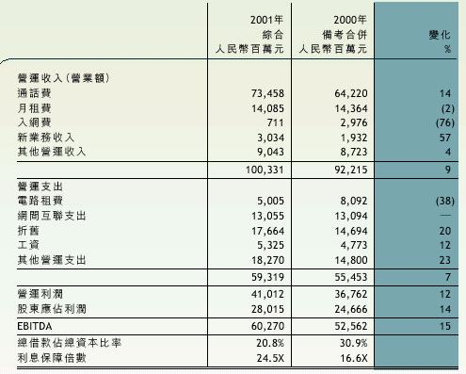
***********
案例分析1：中国移动（香港）2000-01年度的损益表对比和结构分析
（1）销售（业务）收入和成本的基本数据和历史对比分析

Slide 50
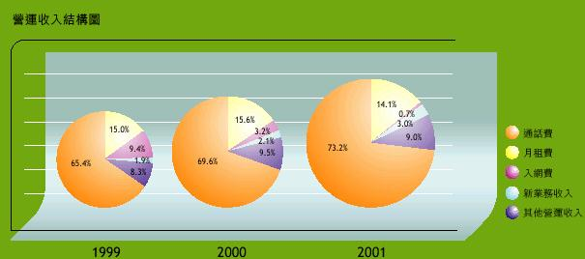
***********
（2）业务收入的历史对比分析和结构分析

Slide 51
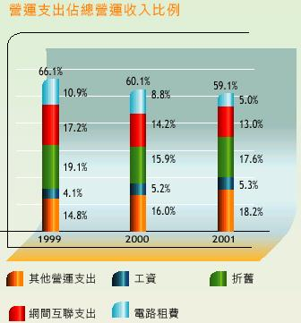
***********
（3）成本（营运支出）的历史对比分析和结构分析

Slide 52
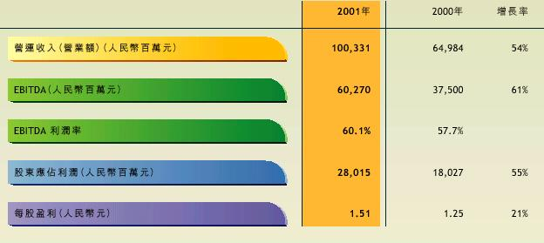
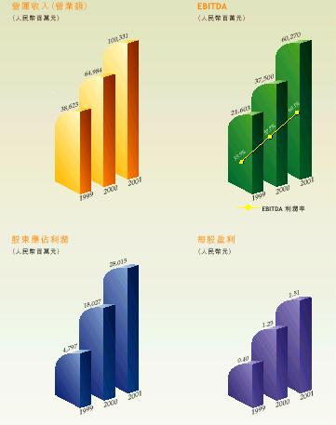
***********
（4）盈利的历史对比分析分析

Slide 53
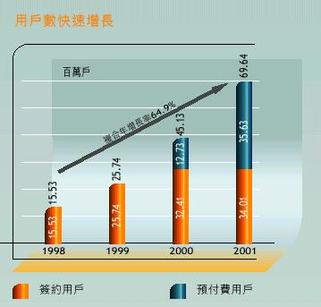
***********
（5）市场份额、经营和盈利综合分析
（a）移动用户增长和市场占有

Slide 54
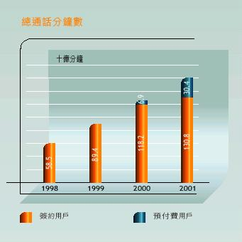
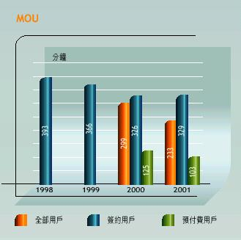
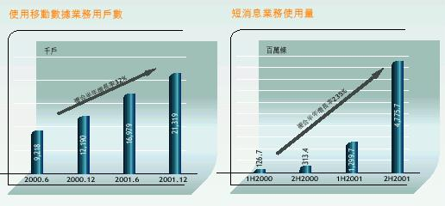
***********
（b）用户结构和通话时间的对比分析

Slide 55
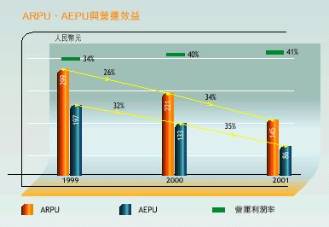
***********
（c）营运效益——平均每月每户收入与营运利润率的关系分析

Slide 56
***********
案例分析2：Dell 2002财年的财务报表——Dell的战略取向？
行业收益率 在Dell收入所占份额
客户机系统（CS） 0~8% 65%
服务器和存储设备 （S/S） 5~15% 12%
软件和外部设备（S&P) 5~15% 13%
IT服务（ITS） 7~17% 10%
Dell2001财政年度：销售收入=311.89亿美元；毛利=64.43亿美元；净利=21.77亿美元
Dell2002财政年度：销售收入=311.68亿美元；毛利=55.07亿美元；净利=12.46亿美元
将Dell与同行业其它巨头相比发现：
— 对比2001财年，Dell在获取市场份额的同时盈利能力在迅速下降；
— Dell的主要利润来自于低利润产品，利润和收入结构不合理；
— HP和Compaq和并后，将对Dell产生巨大冲击和压力；
— 业界领导者IBM公司目前处于良好的收入-利润结构。

Slide 57
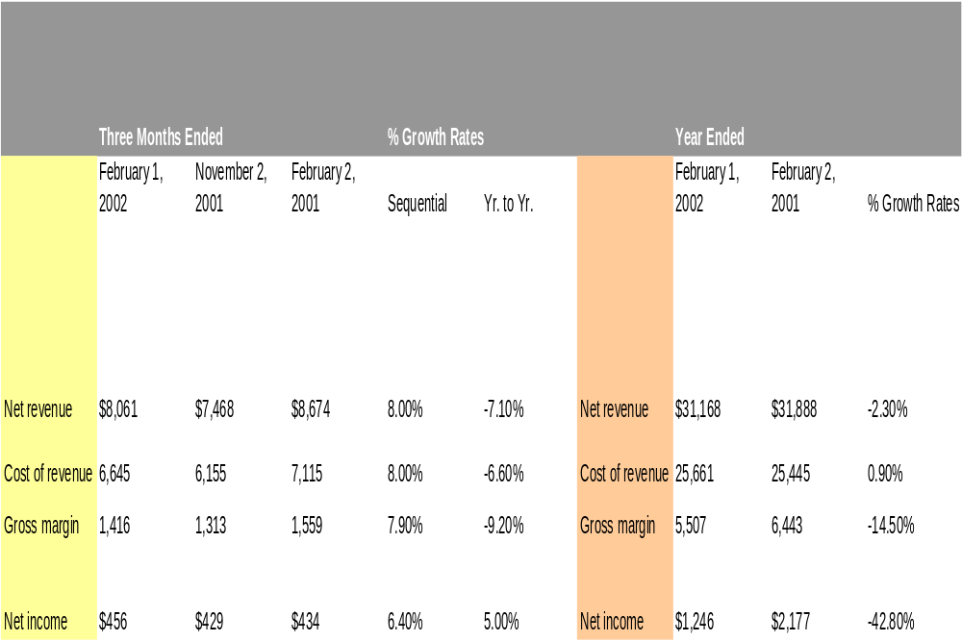
***********

Slide 58
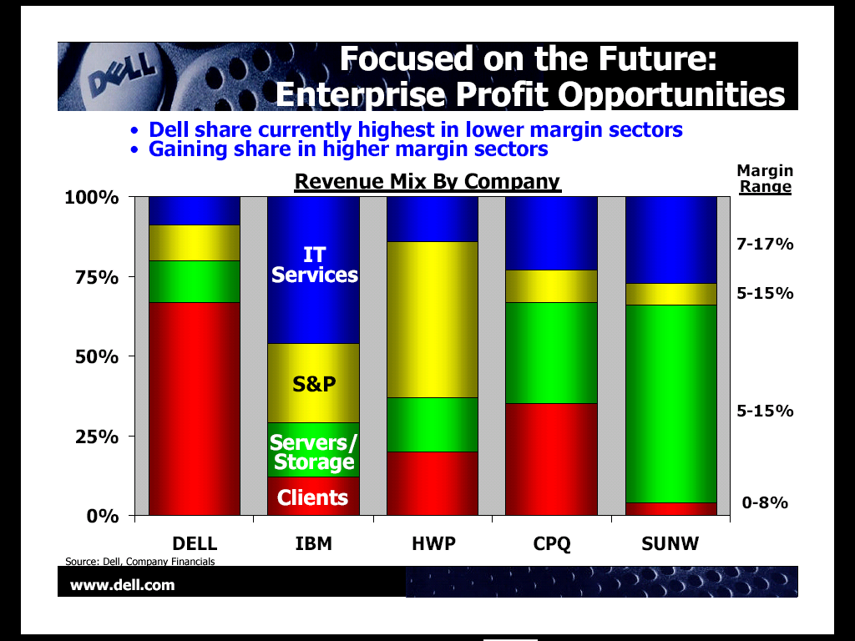
***********

Slide 59
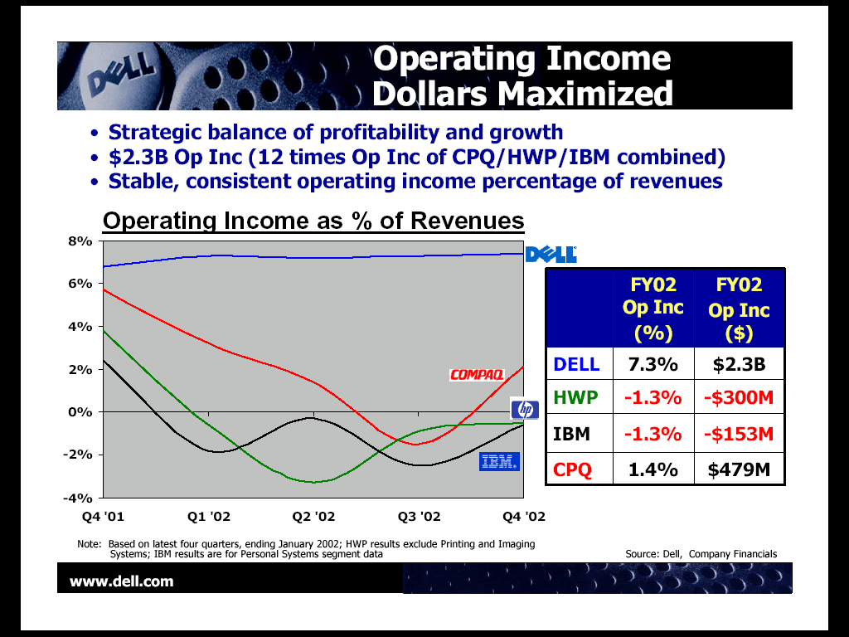
***********

Slide 60
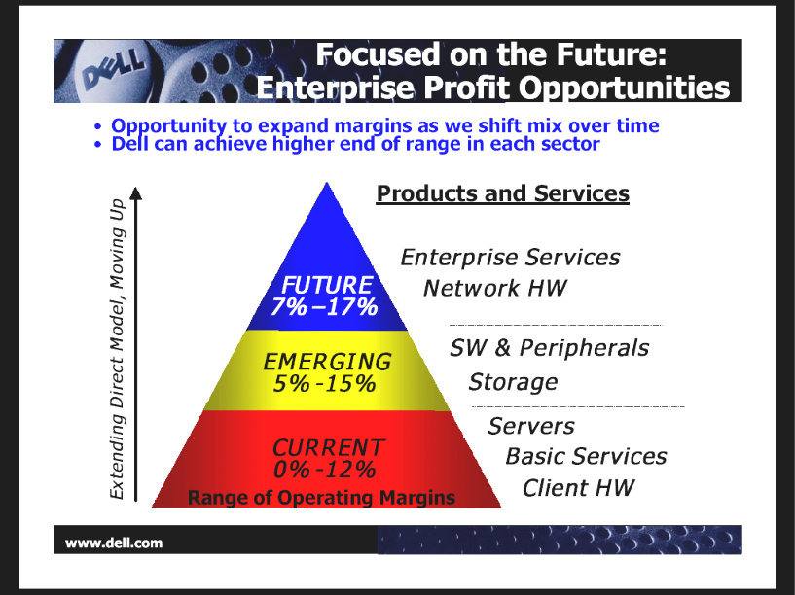
***********

Slide 61
***********
3、因素分解分析法（Decomposing Analysis）
分解影响企业盈利能力、财务风险和经营风险、自我可持续增长率等关键指标的影响因素，从而综合判断企业的经营业绩、存在问题和财务健康状况。
（1）企业盈利能力ROE的影响因素分析
EAT EBIT 销售收入 EBT 投入资本 EAT
ROE= ------- = -------------× ---------------× ----------× -------------× --------
权益 销售收入 投入资本* EBIT 权益 EBT
* 通常使用平均投入资本，即（期初投入资本+期末投入资本）/2
— 比率1 ×比率2=营业利润率×资本周转率= ROIC：说明投资决策
和营业决策对ROE的影响；
— 比率3 ×比率4=财务成本率×财务结构=财务杠杆乘数：说明公
司筹资政策对ROE的影响；
— 比率5=（1-T）=税收效应：说明所得税对ROE的影响。

Slide 62
***********
注意：投入资本=资产净值=现金+WCR+固定资产原值
税后ROE=ROIC×财务杠杆乘数×（1-T）
税前ROE= ROIC×财务杠杆乘数
一般来说，EBT/EBIT＜1，所以，在EBT/EBIT既定的情况下，
如果投入资本>权益资本，导致财务乘数杠杆>1，则ROE>ROIC；
如果投入资本<权益资本，导致财务乘数杠杆<1，则ROE<ROIC。
案例分析3：1995年末不同行业的5大公司——ROE的影响因素
公 司 营业利润率×资本周转率=ROIC× 财务杠杆乘数=税前ROE×（1-T）= ROE
Coca Cola 26% 1.7 44% 1.82 80% 0.69 55%
Merk制药 30% 0.9 27% 1.26 34% 0.70 24%
Wal-Mart 5.6% 3.24 18% 1.67 30% 0.63 19%
Ford 12% 0.65 7.8% 3.08 24% 0.62 15%
Banc One银行 24% 0.34 8.2% 2.80 23% 0.66 15%

Slide 63
***********
分析这5个行业代表性公司发现：各行业经营有道，各企业赚钱有术！
— Coca公司的ROE最高，是因为EBIT较高和资产周转速度较快导致ROIC较高，说明行业特点使其拥有较高的EBIT，其强劲的品牌效应和营销策略提高资产周转速度。此外，其使用较高的财务杠杆乘数增加其盈利能力。
— Merk公司的ROE位居第二，是因为其EBIT最高，这可能与其制药行业高价出售专卖品有关，此外，其资本周转率较底，可能是因为制药需要的资本投入高，结果其ROIC只有27%，税前ROE只有34%（不及Coca一半！）。最后，高投入、高风险、高收益使得其财务政策更趋保守，仅为1.26，在5家企业中最低。
— Wal-Mart公司的ROE位居第三，其是一家连锁零售企业，该行业的特点是高度地集中于价格竞争，因此其EBIT最低，营业利润率仅为5.6%！该行业企业的成败取决于其资产周转管理效率，Wal-Mart

Slide 64
***********
的资产周转速度最快，从而拟补EBIT底的不足，从而使其ROIC位居第三。加上公司适当地运用财务杠杆，进一步提高其盈利能力，使ROE位居第三。
— Ford公司的ROE位居第四，汽车制造属于高资本密集型行业，所以资产周转率很低，加上该行业激烈的价格竞争，导致ROIC最低！由于需要大量资本投入在这个并非朝阳的产业，Ford不得不使用了激进的财务杠杆，通过提高负债比例来提高其ROE！
— Banc One是一家银行，银行业的特点——投入大量资本（贷款）以赚取利润，决定其资本周转率最低。此外，相其它银行来说，其营业利润率很高（可能金融服务和长期贷款的收入比例较高！），加上该银行相对高的财务杠杆——提高负债，最后使得其ROE达到15%！

Slide 65
***********
（2）经营风险与财务风险影响因素的分析
（a）经营风险：是企业因经营状况和经营环境变化引发其按时支付到期债务本息能力的变化，如企业效益对经济周期变化极为敏感导致其按时支付到期债务本息能力下降。企业的经营状况和经营环境变化越大，经营风险越大，资本成本越高。
一般来说，经营风险取决于宏观经济环境、行业特点等客观外部因素，企业直接控制经营风险的能力相对较弱。
影响经营风险的因素除了宏观环境因素外，还有行业的因素。研究表明：不同的行业具有不同等级的经营风险。例如，高科技产品、冶金、汽车等由于投资大，被视为具有较高经营风险的行业；而零售业、食品制造业等由于投资较小，被认为具有较低经营风险的行业。

Slide 66
***********
同行业内企业的经营风险也有差别，主要因素有：
第一， 企业规模的大小是影响经营风险的因素之一。小企业因产品单一、资本金较少而面临较大的经营风险。
第二，在其它因素不变的情况下，对企业产品需求的稳定性和波动程度将影响企业的经营风险。需求越稳定，风险越小；反之越大。
第三，产品售价的变动越大，表明企业的经营风险越大；反之越小。
第四，原料等投入要素的价格变动越大，表明企业的经营风险越大；反之越小。
第五，投入的价格和产出的价格之间的调节能力也是影响企业的经营风险的因素之一。若企业能根据投入价格的变动顺利地调整产出价格，表明企业的经营风险较小；反之较大。

Slide 67
***********
第六，经营杠杆是指企业总成本中固定成本的比例。固定成本占总成本的比例越大，经营杠杆程度越高，表明销售较小的波动就会引起盈利较大的变动，经营风险较大。反之，这一比例越小，经营杠杆程度越低，表明销售波动对盈利变动的影响较小，经营风险较小。因此，经营杠杆实际上反映了销售变动对盈利变动的敏感程度。
（b）财务风险：是企业因资本结构或负债结构不同引发其按时支付到期债务本息的能力的变化，如过度举债或过度利用低利息的短期负债导致其按时支付到期债务本息能力下降。企业债务相对权益资本越大，企业支付到期债务本息的能力越低，投资者要求的回报越高，企业所承受的资本成本越高。
一般来说，财务风险是企业唯一能够直接控制的影响资本成本的内部主观因素。

Slide 68
***********
影响财务风险的主要因素是企业的负债。这是因为企业负债增加的同时，也增加了企业的盈利风险。
第一，在EBIT和其他因素既定的条件下，当企业增加债务时，一方面，如果ROA>Kd（债务的成本），则ROE>ROA；另一方面，如果ROA<Kd，则ROE<ROA。所以，只有当ROA>Kd，增加债务才能够提高ROE。（ROA=EBIT/总资产；ROE=EBT/净资产）
第二，实际上EBIT是个变量，在其他因素不变的条件下，当企业增加债务，若EBIT上升，ROE的增长>ROA的增长；若EBIT下降，ROE的下降>ROA的下降。所以，EBIT的波动直接影响企业的ROE，或者说，在EBIT变动的情况下，企业增加负债也就增加了股东的风险——ROE的波动大于ROA的波动！

Slide 69
***********
（C）经营风险和财务风险相互关系分析经营杠杆财×务杠杆=总杠杆
经营风险或经营杠杆程度（DOL）：是度量销售量（Q）变动对盈利（EBIT）变动的敏感程度的指标。设Ｑ为销售量；Ｐ为售价；Ｖ为单位变动成本；Ｆ为总固定成本；以公式表示：
EBIT变动率 △ＥＢＩＴ／ＥＢＩＴ
ＤＯＬ＝----------------- = ─────────────
销售量变动率 △Ｑ／Ｑ
△(ＰＱ－ＶＱ－Ｆ)／(ＰＱ－ＶＱ－Ｆ)
＝───────────────────── (因△Ｆ=０）
△Ｑ／Ｑ
＝Ｑ（Ｐ－Ｖ）／〔Ｑ（Ｐ－Ｖ）－Ｆ〕
销售收入-总变动成本
= -------------------------------------
销售收入-总变动成本-总固定成本

Slide 70
***********
ＤＯＬ公式表明：Ｑ每增长一单位，ＥＢＩＴ增长多少单位。企业的固定成本比例越高，则ＤＦＬ越大，说明经营杠杆程度越大，将来EBIT的潜在变动越大；反之越小。
财务风险或财务杠杆程度（DFL）：是度量净盈利变动对息税前盈利变动的敏感程度的指标。设ＮＩ为净盈利；Ｉ为固定利息，则
净利润变动率 △ＮＩ／ＮＩ
ＤＦＬ＝------------------ = ─────────────
EBIT变动率 △ＥＢＩＴ／ＥＢＩＴ
(△ＥＢＩＴ－△Ｉ)(１－Ｔ)／(ＥＢＩＴ－Ｉ)(１－Ｔ)
＝─────────────────────────
△ＥＢＩＴ／ＥＢＩＴ
＝ＥＢＩＴ／（ＥＢＩＴ－Ｉ） (因△Ｉ＝０)
＝〔Ｑ（Ｐ－Ｖ）－Ｆ〕／ 〔ＱＰ－ＱＶ－Ｆ－Ｉ〕
销售收入-总变动成本-总固定成本
= ---------------------------------------
销售收入-总变动成本-总固定成本-利息

Slide 71
***********
ＤＦＬ公式表明ＥＢＩＴ每增长一单位，ＮＩ增长多少单位。负债（比例）越大，利息越大，结果ＤＦＬ越大，说明财务杠杆程度越大；反之越小。
总风险或总杠杆（DTL）：是度量总风险的指标，其是ＤＯＬ和ＤＦＬ的乘积，它表明销售量的变动对净盈利变动的敏感程度。以公式表示：
DOL=净利润变动率/销售量变动率
DOL还可以这样计算：
ＤＴＬ＝ＤＯＬ×ＤＦＬ
＝Ｑ（Ｐ－Ｖ）／〔Ｑ（Ｐ－Ｖ）－Ｆ－Ｉ〕
ＤＴＬ的公式公式反映了销售量变动对净盈利的影响程度，也表明了ＤＯＬ和ＤＦＬ之间的相互关系。若固定成本和负债越大，则ＤＦＬ越大，说明总杠杆程度越大；反之越小。

Slide 72
***********
案例分析5：规模经济是价格竞争的基础——汽车制造商的经营之道
A公司和B公司都是轻型汽车制造商。A生产的汽车年预期销售量为５００万辆；销售价格１２万元；单位变动经营成本为５万元；总固定经营成本１５００万元；利息5００万元。 B生产的汽车年预期销售量为3００万辆；销售价格１1万元；单位变动经营成本为4万元；总固定经营成本１５００万元；利息4００万元。根据这些资料，比较A和B公司的经营杠杆、财务杠杆和总杠杆。
A公司：DOL = 500(12-5)/[500(12-5)-1500] = 1.75
DFL = [500(12-5)-1500]/[500(12-5)-1500-500] = 1.33
DTL = (1.75)(1.33) = 2.3275
B公司：DOL = 300(11-4)/[300(11-4)-1500] = 3.5
DFL = [300(11-4)-1500]/[300(11-4)-1500-400] = 3.0
DTL = (3.5)(3.0) = 10.5

Slide 73
***********
（d）风险传导机制：从销售收入→净利润
假设A公司的销售收入的波动幅度为+/-10%，其净利润将增减多少？换言之，A公司的销售收入如何影响其净利润呢？
预计 -10% +10%
销售收入 1000 900 -10% -1000 +10%
减：可变营运费用 380 342 -10% 418 +10%
固定营运费用 380 380 不变 380 不变
EBIT 240 178 -26% 302 +26%
减：利息 40 40 不变 40 不变
EBT 200 138 -31% 262 +31%
减：税收(T=50%) 100 69 -31% 131 -31%
净利润 100 69 -31% 131 +31%
（1）可变营运费用占50%；（2）折旧费60万元不变，所固定营运费用中包括折旧60万元。

Slide 74
***********
ABC公司风险传导机制分析——利润波动性的的来源
经济条件 +10% +26% +31%
政治社会环境
销售额 EBIT EAT
市场结构
公司竞争地位 -10% -26% -31%
经济风险 营业风险
经营风险 财务风险

Slide 75
***********
（3）自我可持续增长率及其影响因素分析
自我可持续增长率是：公司在不发行新股，不改变经营政策和财务政策条件下，公司可能实现的最大销售增长率。
为什么公司不进行“新的权益融资”呢？
从理论上说，权益资本的成本比债务资本高，外部权益资本融资的成本比使用内部留存收益的成本高。梅耶斯曾经提出著名的“优序融资论”，即企业应使用资本的顺序是：内部留存收益——债务——新权益资本。
从美国企业的实践看，其通常不愿发行更多的股票。理由有：
第一，在过去较长时期，累计留存利润和借款就能满足企业对资
本的需求；

Slide 76
***********
第二，股票发行成本比较高，在5%~10%，而且小规模股票发行
的成本更高；
第三，新股发行稀释每股利润，这一结果是管理者不愿看到的；
第四，60%的管理者认为他们公司的股票价格被低估了，从而导
致一再推迟新股发行；
第五，在高层管理者看来，股票是一种不可靠的资本来源，公司
对发行价格没有把握，发行可能成功，也可能失败；
第六，发行新股必须披露更多的信息，手续和程序多，时间长。
从中国企业实践看，企业更加倾向于股权筹资，原因可能是：
第一，企业具有负债“恐惧症”；
第二，企业“一股独大”导致“权益资本成本”低于“债务资本
成本”；

Slide 77
***********
影响自我可持续增长率是什么？
期末的权益资本-期初的权益资本
自我可持续增长率 =----------------------------------------------
期初的权益资本
当期留存收益
= -----------------------------------------
期初的权益资本
留存收益 净利润
=-------------×---------------=留存收益比例× ROE
净利润 权益资本
EBIT 销售收入 EBT 投入资本 EAT
其中：ROE=-----------× -------------× ----------× ------------× ----------
销售收入 投入资本 EBIT 权益 EBT

Slide 78
***********
所以，自我可持续增长率（g）：
g = 留存收益比例×营业利润率 ×资产周转率
×财务成本率×财务结构×（1-T）
= 留存收益比例×营业利润率 ×资产周转率
×财务杠杆乘数× （1-T）
由此可见：影响 g 的因素有5~6个！
自我可持续增长率在企业管理决策中的四个重要应用
第一，确定资金平衡。在其他因素不变的情况下，如果销售增长率总是大于自我可持续增长率，则公司将发生“现金赤字”，说明公司面临筹资问题；如果销售增长率总是小于自我可持续增长率，则公司将发生“现金过剩”，说明公司面临投资问题。

Slide 79
***********
例如，ABC公司近2年的销售收入增长率都在10%，而企业自我可持续增长率也是 10%，说明资金需求与供给二者平衡。但是，如果公司预计未来的销售收入增长率将提高到25%，则公司将面临“资金赤字”。解决资金赤字有二种财务政策：一是在假定经营政策不变的前提下，ABC公司就需要进行新的融资，通过增加投资实现新增的销售收入；二是如果公司无法进行新的融资，则可通过改善资本周转经营政策中的资本周转率来解决，若能将资本周转率从1提高到1.25，也可以实现销售收入提高25%。
如果ABC公司选择新融资的政策，则其需要250万元的资金来拟补“资本赤字”；如果ABC公司选择提高资产周转速度，则资本周转率需从原来的1提高到1.25。当然，在实践中，可能存在着第三种选择：部分通过新的融资、部分通过提高资本周转速度来解决。

Slide 80
***********
第二，调整股利政策。在既定的自我可持续增长率条件下，确定股利政策和盈利能力之间的关系。因为留存收益与ROE成反比，即
自我可持续增长率（g）
ROE = --------------------------------------
留存收益比例
例如，ABC公司原来的留存收益比例=50%，结果ROE为20%。假设ABC公司的ROE要达到25%，在 g =10%的条件下，
留存收益比例=10%/25%=0.40=40%
由此可见：在企业自我可持续增长率即定的情况下，为提高ROE至25%，ABC公司应该降低留存收益比例（从50%下降到40%），或必须通过改变负债比例（即增加负债比例来解决由于增加股利发放、减少留存收益所造成的资本需求缺口）。

Slide 81
***********
第三，计划投入资本所必须达到的收益水平。在既定的自我可持续周转率、留存收益比例和ROE的情况下，确定公司必须达到的“投入资本”使用收益率。因为
ROE
ROIC=-------------------------------
财务杠杆乘数（1-T）
例如，ABC公司的财务杠杆乘数=(投入资本/权益) ×(EBT/EBIT)
=（1100/550） × （220/264）=1.67
其中：投入资本=（现金+WCR+固定资产净值）=110+330+660=1100
所以，如果公司的ROE要达到25%，其投入资本的收益率（ROIC）必须从目前的24%（264/1100）达到30%，即
ROIC=25%/1.67(1-50%)=30%

Slide 82
***********
由此可见：原来的ROIC=EBIT/投入资本=240/1000=24%，相应的ROE=20%。现在，为了实现ROE=25%，ROIC必须提高到30%！
第四，计划资本周转速度。因为
资本周转率=ROIC/营业利润率
例如，ABC公司原来的资本周转率=1，相应的ROIC= 24% 。现在，随着ROIC提高到30%，
资本周转率=30%/（240/1000）=1.25
由此可见：在其他条件不变的情况下，为了使得ROE达到25%，资本周转速度也必须从原来的1年1次提升到1年1.25次！

Slide 83
***********
（4）基本成长率及其影响因素分析
（a）基本成长率：指企业如果按照过去盈利能力（最近一年EBIT），运用适度的财务杠杆（债务D/权益E），其所掌握的资源（总资产=权益资本+债务资本）所能实现的企业增长率。
g = (1-股利支付率）[ROA+D/E（ROA-1年期贷款利息率）]
其中：ROA=扣除非经常性损益后的EBIT/调整的年末总资产；
股利支付率=近期分配的现金股利/近期可供分配的利润；
D=年末短期借款+1年内到期长期债务+长期借款+应付债券；
E=调整的年末净资产。
（b）2001年度金融街、福耀玻璃和贵州茅台的基本成长率比较分析:
公司 ROA 股利支付率 D/E 利息率 基本成长率 排序 行业
金融街 16.52% 9.22% 167.03% 5.85% 31.18% 1 房产
福耀玻璃 13.06% 20.03% 170.05% 5.85% 20.25% 4 汽配
贵州茅台 26.72% 34.57% 0% 5.85% 17.48% 7 酒业

Slide 84
***********
（c）警示性指标——与行业指标平均值的比较分析：
公 司 负债率 主营业务 主营业务收入 净利润现金含量 应收帐款
利润率 现金含量 占总资产比重
金融街 167.03% 25.22% 57.60% -266.2% 18.28%
房地产业 66.55% 25.36% 83.41% -16.11% 15.07%
福耀玻璃 170.05% 37.96% 99.16% 153.99% 14.01%
汽车配件业 45.94% 22.02% 87.95% 98.70% 18.02%
贵州茅台 0% 62.58% 95.10% 12.88% 2.40%
酿酒饮料业 19.17% 33.72% 92.64% 58.45% 16.09%

Slide 85
***********
（5）价值创造及其影响因素分析——经理人为股东创造价值了吗？
（a）企业价值最大化的含义——“市场价值”（MV）最大化或“市场附加价值”（MVA）最大化？
市场价值最大化不等于创造价值：股东价值最大化等于公司资本的市场价值最大化，但公司资本的市场价值最大化未必等于公司为股东创造了价值。从财务管理理论和实践看, “以创造价值为目标”都是对“以企业价值最大化为目标”提出的质疑和的挑战!
例如，如果公司宣布投资2亿元于一个项目，投资者的反映导致公司的市场价值增加1.5亿元，实际上公司的投资决策并没有给投资者创造价值，反而损害投资者的价值0.5亿元！因此必须比较企业投入资本与产出的差异, 即管理者应力求使MVA最大化,而非MV最大化！
MVA（Market Value Added）是总资本数量（权益资本+债务资本）的市场价值与股东和债权人投资于公司的资本数量之差， , 即资本的市场价值-占用的资本。 当MVA>0，说明投资者认为企业总资本的市场价值大于投入资本的价值，所以企业“创造价值”；反之，当

Slide 86
***********
MVA<0，说明投资者认为企业总资本的市场价值小于投入资本的价值，所以企业“损害价值”。
实际上, MVA也是一个“时点指标”，只能反映企业在“某一时点”是否创造价值。如果要反映企业是否在“某一时期”是否创造价值，必须观察一段时期以来各个时点上MVA的变动情况。
以MVA衡量企业是否创造价值适宜二个条件：一是企业应是上市公司；二是资本市场必须是“有效的”，或者说，“公平、公开、公正和诚信的”。
（b）企业盈利的含义——考核企业的效益，“会计利润”（Accounting Profit）和“经济利润”（Economic Profit）何者合理？
会计利润增加不等于创造价值：公司可能通过“合理地、但过度地”增加资本投入，特别是营运资本（WCR）的投入增加会计利润。因此，会计利润的增加并不意味着企业企业盈利能力的提高！

Slide 87
***********
例如，企业经理人可试图通过增加资本投入提高企业的销售收入和净利润，但一旦企业营运资本的增长率超过销售和利润增长率，将导致企业的经营获利能力低于企业的加权平均资本成本 (WACC)，结果实际上经理人并没有创造价值，甚至是产生“损害价值”。
正确的评价方法是将公司创造的“税后息前营业利润”（税后利润+利息，或EBIT[1-T]）与公司投入资本的平均成本（投入资本× WACC）进行比较，这就是所谓的EVA（Economic Value Added）！
EVA= EBIT[1-T]- 投入资本× WACC
={（ EBIT[1-T]/投入资本） -WACC}投入资本
= （ROIC-WACC）投入资本
（c）EVA与MVA之间的关系：MVA=企业投资的未来各期的EVA，以WACC为折现率折现后的累计现值，即类似“威廉-高登股票定价模型”
P= D/(K-g) 其中: K=资本成本; D=股利; g=增长率

Slide 88
***********
因此有:
EVA （ROIC-WACC）投入资本
MVA = --------------------------- = ---------------------------------------
WACC-固定增长率 WACC-固定增长率
注意：(1)当WACC > 固定增长率，MVA>0，说明创造价值；当WACC < 固定增长率，MVA<0，说明损害价值。当ROIC>WACC时，MVA > 0，说明创造价值；当ROIC < WACC，MVA<0，说明损害价值。(2)因为企业投入资本所产生的EVA的累计现值等于 MVA, 因此在理论上，EVA的最大化也是MVA的最大化 !
（d）投资决策的含义——项目的净现值（NPV）最大化等于企业市场附加值（MVA）最大化吗？
投资项目的MVA等于该项目未来各期的EVA以WACC折现计算后的累计现值。而投资项目的NPV等于该项目未来各期的NCF（现金净流入量）以WACC折现计算后的累计现值。

Slide 89
***********
在应用MVA和NPV评价某一投资项目效益时，可能出现某一年份
EVA为负，NCF为正, 但实际上，二者最终的评价结果是相等的, 即在
投资项目的整个经济生命周期内，MVA=NPV！
营业利润率=EBIT/销售
ROIC=EBIT/投入资本
资本周转率=销售/投入资本
税后ROIC
税收效应=（1-T）
ROIC-WACC
税后债务成本=Kd（1-T） 负债比例
WACC MVA
预期权益资本=Ke 权益比例 或EVA
经济政治社会环境
市场结构 增长率的支持
环境和程度
核心竞争力

Slide 90
***********
案例分析6：《财富》1996年12月31日的评价—谁创造的价值最大？
前10名(91年12月排名) 资本市场价值 占用资本 价值创造 ROIC WACC EVA
1、Coca-Cola(4) 135.7 10.8 +124.9 36.0% 9.7% +2.4
2、GE(6) 175.5 53.6 +121.9 17.7% 12.7% +2.5
3、Microsoft(14) 95.7 5.7 +90.0 47.1% 11.8% +1.7
4、Intel(74) 104.0 17.5 +86.5 36.4% 13.6% +3.6
5、Merk (2) 100.4 22.2 +78.2 23.0% 14.5% +1.7
6、Philip Morris (3) 109.5 42.9 +66.6 20.1% 12.5% +3.1
7、Exxon(12) 143.9 88.4 +55.5 12.0% 10.4% +1.3
8、P&G(10) 80.1 25.0 +55.1 14.3% 11.9% +0.6
9、J&J(7) 69.2 18.1 +51.1 21.8% 13.3% +1.3
10、Bristol-Myer S.(11) 57.0 14.1 +42.9 24.1% 12.8% +1.5
后10名(91年12月排名) （单位：10亿美元或%）
1000、 GM(1000) 62.2 82.9 -20.7 5.9% 9.7% -3.5
999、RJR Motor(992) 23.0 35.0 -12.0 6.2% 9.8% -1.2
998、Ford(999) 46.4 58.3 -11.9 12.1% 9.1% +1.7
997、Digital Equip(997) 8.1 12.0 -3.9 1.0% 13.1% -1.4
996、K-mart (153) 12.7 14.9 -2.2 2.1% 8.4% -1.0
992、Occidental Petro.(967) 16.0 17.5 -1.5 5.1% 8.9% -0.7
989、Union Pacific(108) 26.7 28.1 -1.4 7.1% 9.4% -0.5
984、International Paper(429) 25.1 26.7 -1.0 4.8% 8.2% -0.8
952、Reynold Metal(957) 6.5 6.7 -0.2 2.1% 10.7% -0.6
934、Western H. Electric(961) 20.0 20.1 -0.1 2.1% 11.6% -1.6

Slide 91
***********
（e）影响企业价值创造的主要因素——如何识别企业是否创造价值？
EVA （ROIC-WACC）投入资本
MVA = --------------------------- = ---------------------------------------
WACC-固定增长率 WACC-固定增长率
[(EBIT/销售)(销售/投入资本)(1-T)-WACC]投入资本
= -----------------------------------------------------------------------
WACC-固定增长率
[(经营利润率)(投入资本周转率)(1-T)-WACC]投入资本
= -----------------------------------------------------------------------
WACC-固定增长率
根据上式，价值创造的主要影响因素：
* 公司的经营获利能力——ROIC：与价值创造成正比，即企业的经营获利能力愈高，价值创造愈大。
ROIC的高低取决于“经营利润率”和“资本周转率”及“实际税率”，前二者与MVA成正比，后者与MVA成反比。

Slide 92
***********
* 公司使用每单位资本的平均费用——WACC：与价值创造成正比，即企业使用资本的成本愈高，价值创造愈小。
* 公司的增长能力——固定增长率：与价值创造成反比，即高速增长的企业不一定创造价值，可能损害价值，而低速增长的企业不一定损害价值，可能创造价值！
公司要实现价值创造，应采取：
— 提高经营利润率：降低销售成本、销售费用和管理费用；
— 加快投入资本周转速度：加强应收账款和存货管理，提高
二者的周转速度；
— 减少实际税率：争取享受税惠政策、合理延迟纳税；
— 适度增长：确定合理、长期、可持续的增长速度；
— 降低WACC：尽量寻求低成本的资本，并合理利用负债降
低综合的资本成本。

Slide 93
***********
案例分析7：手机销售公司总经理的经营业绩考核和评价
CDXM电子集团公司1997年以来开始研发、生产和销售新型的网络手机，为了扩大销售，该电信公司成立一家专门的手机制造和销售公司, 并已经投入资本1950万元。2000年1月1日，王先生通过竟聘，被委任为该公司总经理。2000年12月31日，集团公司根据2000年度该手机制造销售公司提供的《资产负债表》和《损益表》，对王先生1年来的经营业绩进行考核评价。
总公司的领导层认为：手机公司的业绩一般，虽然销售和利润都增长了5%，但是行业领导地位的竞争者的平均增长率高达10%，是该销售公司的2倍。相比之下，本公司落后了！
集团公司的主要领导认为：长期这样下去，新型的手机产品将因销售滞后而被竞争对手取代，多年的R&D投入将付之东流。因此，

Slide 94
***********
建议王总经理必须提交新的经营计划，以改变目前落后状态。
经过一番计划，王先生向集团公司提交了2001年度的经营计划，内容要点是：第一，通过对现有产品实施进攻性的营销战略和再投入一条新的生产线以实现公司的手机销售增长10%；第二，严格控制费用，提高公司手机产品的经营边际利润率，增强公司的整体盈利能力。集团公司经过认真讨论，批准了王先生的经营计划。
1年过去了。2001年12月31日，王先生向集团公司提供了如下财务报表，并报告：“2001年度，本手机公司的销售增长10%，净利润增长13.3%，而同业最好的销售增长率和净利润增长率分别是10%和9%。”
集团公司领导层对王先生的报告表示满意，在考核评价王先生

Slide 95
***********
的经营业绩时，许多人对王先生能够完成“双增长目标”，实现
了销售和利润同时增长很是赞赏，并建议给予“重奖”，以激励其他分公司的经营班子。
少数人认为，虽然手机公司的销售和利润同步增长，但其投入资本比较多，增长了20%，高于2000年的8%，也高于2001年度同行业竞争者的10%。其中，营运资本增长高达30%，导致手机公司的资产流动性下降。显然，该公司投入资本中，现金的比例减少了；在负债中，短期负债的比例增加了，由2000年的40%增加到2001年的50%。从同行业资料获悉：若资本投入达到该行业这样一类风险的项目，其预期的投资回报率可以达到20%左右。因此，不但要考核评价手机公司的销售和利润，还要考核其资产使用效率和流动性。

Slide 96
***********
2000年度和2002年度手机销售公司的管理资产负债表（百万元）
2000 2001 2000 2001
投入资本 占用资本
现金 200 120 短期负债 400 600
WCR 1200 1560 长期负债 600 600
固定资产净值 600 720 所有这权益 1000 1200
合计 2000 2400 合计 2000 2400
2000年度和2002年度手机销售公司的损益表（百万元）
2000 2001
销售收入 4000 4400
减：营业费用 3560 3840
折旧 40 100
EBIT 400 460
减：利息（Kd=10%） 100 120
EBT 300 340
减：税收（T=40%） 120 136
EAT 180 204

Slide 97
***********
因此，争议的问题在于：2001年度手机公司的经营业绩到底如何？更具体的问题是：销售和利润增长是否降低了资产使用效率而导致企业价值减少？为了客观评价手机公司2001年度的经营业绩，总公司高层管理班子请财务部门提供一份手机公司2001年度经营业绩的分析报告（见下表）。你认为手机公司的2001年度的经营业绩是否显著改善？
业绩评价指标 2000 2001 行业领导者
销售收入增长% 5% 10% 9.6%
净利润增长% 5% 13.3% 10%
营业费用增长% 6% 7.9% 8.8%
投入资本增长% 10% 20% 10%
WCR增长% 8% 30% 25%
流动性%=短债/WCR 33.3% 38.5% 25%
ROIC=税后EBIT/平均投入资本 12.2% 12.5% 15%

Slide 98
***********
4、财务报表分析的启示——财务战略矩阵
ROIC-WACC
使用剩余现金加快增长 减少股利
— 新投资促进整体增长 筹集资金
— 获取相关业务 EVA>0 — 发行新权益
分配剩余现金 — 增加借款
— 增加股利支付 降低销售增长至可接受水平
— 回购股份* — 淘汰边际利润率低
和资产周转率低的产品
销售增长%-自我
现金剩余 现金不足 可持续增长%
分配剩余现金 尝试彻底重组
— 提高资产管理效率 全面出售业务
— 扩大市场份额、提价
或控制费用以提高营业利润率
检讨资本结构政策 EVA<0
— 若非最优资本结构，则降低
WACC
— 若上述决策失败，则出售业务

Slide 99
***********
5、财务报表分析的小结——三阶段十步骤
1、Stage I —— 初步分析阶段
（1）Step 1：阅读企业近三年来的财务报表和主要财务指标，同时阅读同行业领导者或竞争者的财务指标；
（2）Step 2：回顾和找出企业过去一年中发生的重要事件和采取的重要决策或行动；
（3）Step 3：初步归纳和判断企业本年度的财务状况、主要特点和异常现象。
2、Stage II —— 技术分析阶段
（4）Step 4：应用系统的财务指标体系，计算有关财务比率，包括：
（a）盈利能力；（b）资产使用效率；（c）流动性；（d）负债能力；
（e）现金流量状况；（f）市场表现和股东回报；（g）价值创造；

Slide 100
***********
（5）Step 5：进行财务指标体系的“三维分析”：
（a）历史比较分析；（b）行业比较分析；（c） 构成比较分析。
（6）Step 6：全面、系统地描述企业的财务状况，刻画其财务特征，
自我披露其存在或潜在的问题；
（7）Step 7：进行盈利能力、自我可持续增长能力、风险敏感、经
营杠杆和财务杠杆程度、价值创造等分析；
3、Stage III —— 财务决策阶段
（8）Step 8：深入分析企业财务状况及其特征的影响因素；
（9）Step 9：检讨和考量企业现行财务政策和经营政策等，提出可
能改进或修正的方案；
（10）Step 10：研究新财务政策和经营政策的可行性和实施的可能
效果，制定相关的实施计划。

Slide 101
***********
五、财务困境的分析和评价
（一）财务困境的标准
1、Carmichael（1972）标准
财务困境又称“违约风险”，是指企业无法履行义务，具体表现为四种形式：
（a）流动性不足：流动负债大于流动资产，履行短期债务有困难；
（b）权益不足：长期偿债能力不足，由于留存收益呈现赤字，或总
负债大于总资产，即负权益；
（c）债务拖欠：不能偿还应付负债，或违背了贷款协议条款；
（d）资金不足：公司受限于或者无法获得各种额外资金。
2、Ross等人（1999；2000）标准
从四个方面定义企业的财务困境：
（a）企业失败：即企业清算后仍无力支付债权人的债务；

Slide 102


***********
（b）法定破产：即企业和债权人向法院申请企业破产；
（c）技术破产：即企业无法按期履行债务合约付息还本或企业处于
经营性现金流量不足以抵偿现有到期债务；
（d）会计破产：即企业的帐面净资产出现负数，资不抵债。
（二）财务困境与财务指标的关系：财务指标包含财务困境先兆的信息
1、美国企业财务困境的先兆指标
（1）经营性现金净流入量/总资产
（2）净利润/总资产
（3）负债/总资产 More Losses？
（4）WCR/总资产
（5）流动比率
（6）NCI=（现金+可流通证券+应收款-流动负债）/投入资本

Slide 103
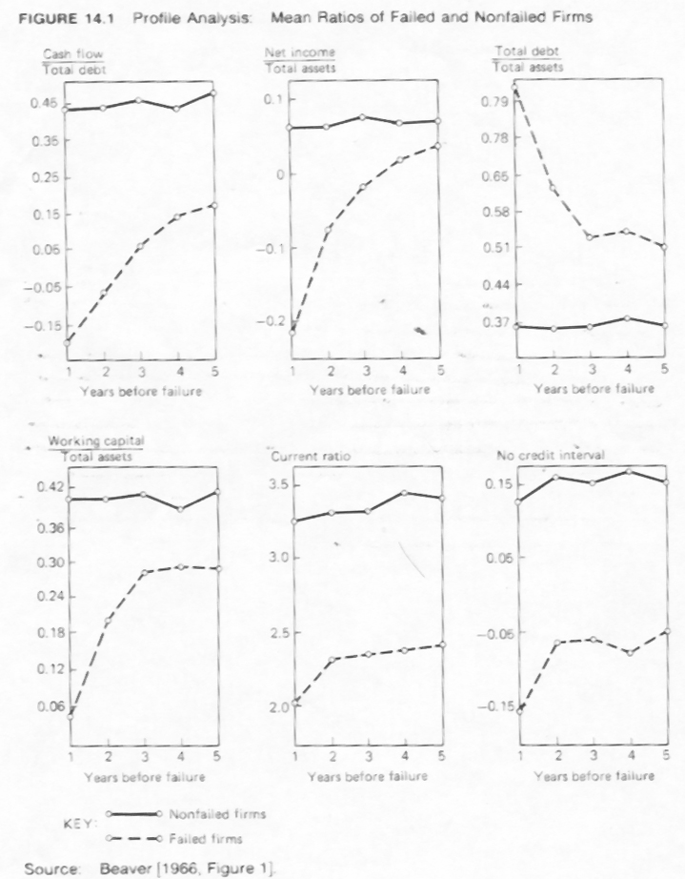
***********

Slide 104
***********
2、中国上市公司财务困境的先兆指标
（1）选择样本公司：
财务困境企业：70家ST和巨亏公司
财务正常企业：70家（规模、行业等）相应的上市公司
（2）选择样本时间：财务困境出现的前1-5年
（3）选择财务困境的先兆指标：21个财务指标
（4）所选判定指标的标准化处理方法
Z=[M₁- M₂]/[(S₁/N₁)+(S₂/N₂)]^{1/2}
Z是二组的平均数之差除于二组（财务困境公司与财务正常公司）的共同标准误，反映二种不同总体在某一指标X的差异程度。
Z越大，差异越大，先兆预测能力越强；反之越小，先兆预测能力越弱。

Slide 105
***********
财 务 困 境 前 的 年 份
财务指标 1 2 3 4 5
X1 盈利增长指数 -5.02801 -7.27657 -3.192363 -3.87171 n.a.
X2 净资产报酬率 -9.39818 -8.29335 -5.579462 -3.19338 -1.86256
X3 资产报酬率 -13.5737 -9.85133 -6.17433 -4.38721 -2.29654
X4 主营业务利润
贡献率 -6.95792 -3.38818 -3.05861 -0.88492 0.183391
X5 主营业务利润率 -2.38001 -1.69139 -0.379336 0.350246 0.345284
X6 利息保障倍数 -1.00056 -2.47864 -0.457141 0.802593 0.100075
X7 流动比率 -4.18523 -2.55904 0.9768771 -0.06973 1.036392
X8 速动比率 -4.78131 -2.68381 0.7578366 -0.16707 1.146756
X9 超速动比率 -4.76609 -3.8911 0.1646762 -0.76186 1.120344
X10 负债比率 7.069639 4.709338 1.3630592 2.181309 1.015672

Slide 106
***********
X11 长期负债比率 2.677646 1.649888 1.2005162 1.141137 0.499249
X12 营运资本与
总资产比例 -7.48542 -4.6706 -1.073014 -0.96758 0.218316
X13 留存收益与
总资产比例 -5.86409 -7.30313 -3.051216 -3.22819 -1.0225
X14 资产增长率 -5.45125 -5.8694 -2.918784 1.031446 n.a.
X15 股东权益增长率 -2.17953 -6.16978 -3.705277 0.356409 n.a.
X16 主营业务收入
增长率 -2.22814 -2.82127 -3.202361 0.943658 n.a.
X17 应收帐周转率 -3.10585 -3.55299 -0.873054 -1.94698 -2.75977
X18 存货周转率 0.766903 0.269081 -0.639056 -0.84383 -0.86133
X19 资产周转率 -5.33927 -3.92923 -3.424565 -1.42641 -1.9508
X20 Log（总资产） -2.06383 -0.10284 1.0443092 2.35245 1.083705
X21Log（总净资产） -1.17666 0.390389 0.9128631 2.163495 1.358374
（5）发现：4个财务指标最具有显著的财务困境先兆信息。

Slide 107
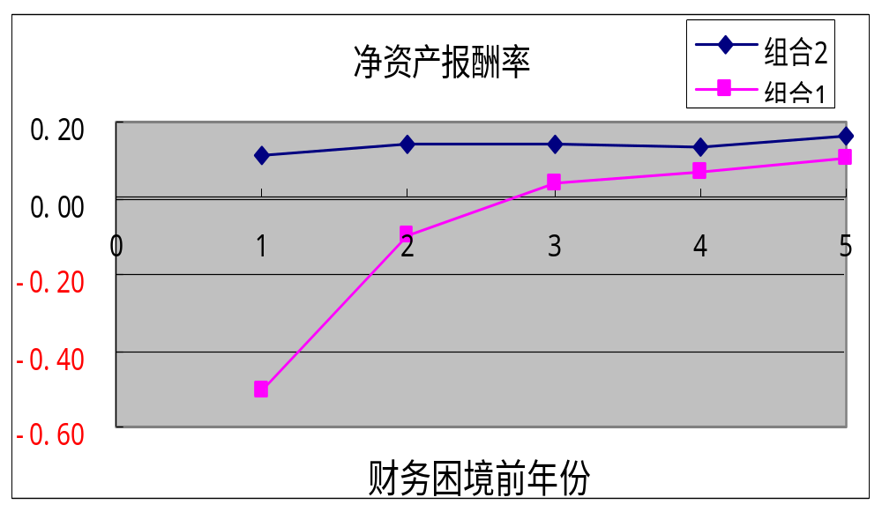
***********

Slide 108
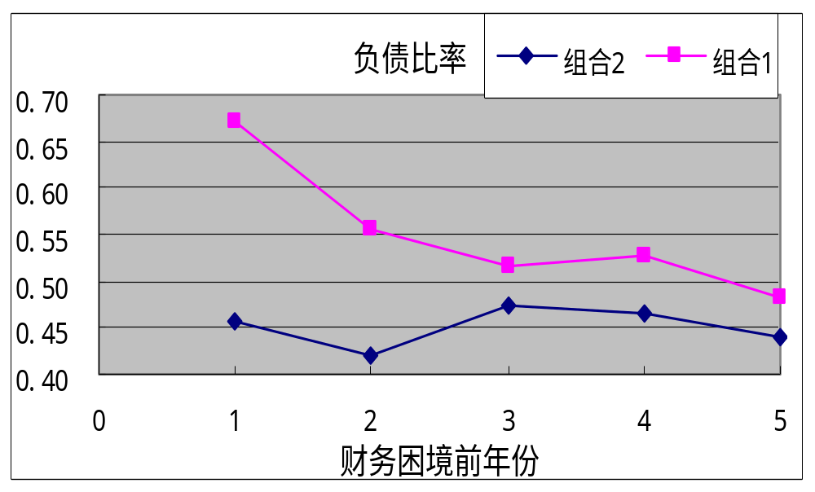
***********

Slide 109
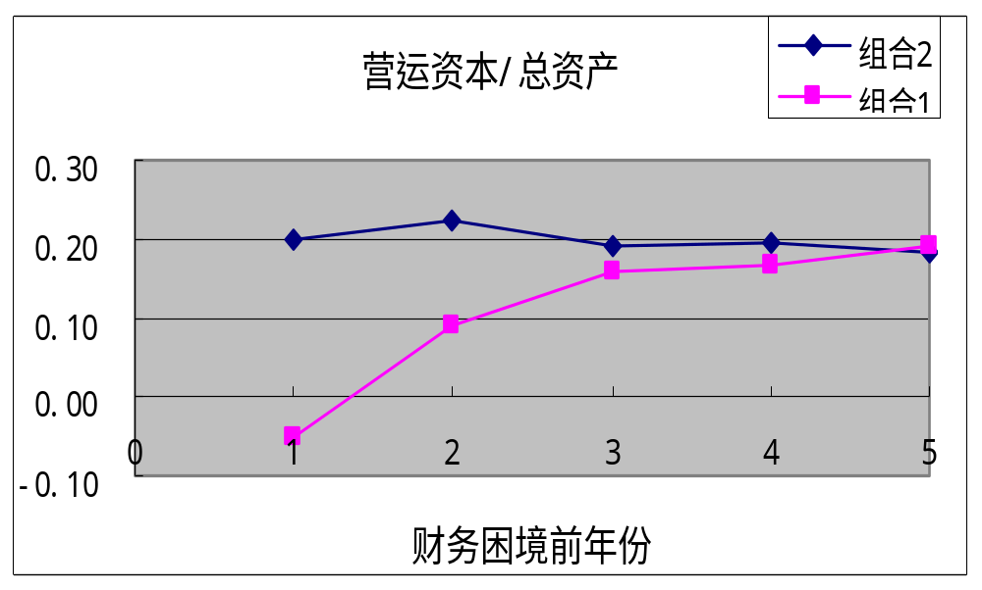
***********

Slide 110



